Slide 1

校经济与管理协会文书培训
By 秘书处文书副部 张裕

Slide 2

文书制度
制度
资料库制度
方案制度

Slide 3




文书制度
主办部门
活动总结表
协会文件
邮件
邀请函

Slide 4
01
文书制度——
协会文件

Slide 5

页眉
水印logo
页脚

Slide 6
02
文书制度——
主办部门活动总结表

Slide 7
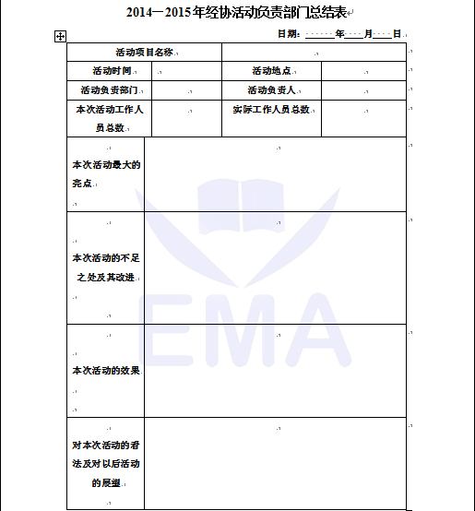
主办部门填写
填写注意事项：
①名称：
经济与管理协会XX活动
②时间：2014年10月20日（数字格式、精确到日）
③负责人：部长
④人员总数：精确到十位数
亮点：突出本次活动吸引眼球的地方
不足与改进：分点列举具体措施，注重条理性
效果：观众反应、嘉宾反应等
看法与展望：从正反面看待问题，从大局角度思考，不拘泥于细节。
Notes:
可交由小干事填写，人数看具体情况，有无会员参加，改进要提出具体可实施措施
活动结束后的一周之内连同其他资料一同上传至百度云盘，蹲点小秘负责跟进。

Slide 8
03
文书制度——
邮件

Slide 9

邮件规范
组成要素
主题格式
正文
附件
邮件回复
Deadline

Slide 10
【部门/个人】+活动主题+附件主题+（序号或更新日期）
【X月份】经协内部资源共享集合帖
主题格式
①在正文已有粘贴内容的情况下，仍需上传相关附件；上传资料较多时压缩后再上传。
②附件命名与主题格式相同。
文字少——全部复制粘贴
文字多——摘要复制粘贴
正文
附件
邮件回复DDL
Notes:
二、邮件规范
活动帖主题格式
【部门/个人】+活动主题+附件主题+（序号）
例如：【人力部】经协招新活动新生扫楼人力安排方案（1）
【XXX】动员大会工作人员总结表
①．协会活动方案、人力安排表、通讯录、空余时间表等附件群邮时均标上序号，更新时不改主题文字，只更新序号或日期。
②．若是上交个人文件，基本无须更新，则不写序号。
学习资料与软件共享帖格式
【X月份】经协内部资源共享集合帖
不分部门，直接回复在同一个帖子当中
正文
上传附件中文字较少时需直接将文档内容全部复制粘贴在正文当中，方便他人在不用下载文档的情况下即可阅读；若文字较多，则摘要复制粘贴。
附件
①．在正文已有粘贴内容的情况下，仍需上传相关附件；上传资料较多时压缩后再上传。
②．附件命名与主题格式相同。
邮件回复
养成查收和回复邮件的好习惯，要时刻清楚邮件中的内容，尤其是与自己部门甚至个人相关的工作。

Slide 11
04
文书制度——
邀请函

Slide 12
纸质版格式
1.标题写明“邀请函”，另起一行顶格写邀请对象全称。
2.正文交代清楚活动的具体时间（如11月8日（星期五）晚7:30-9:30）、地点与主要内容。
3.最后一段一般用“敬请莅临”、“请光临指导”、“敬请光临”等结束语
4.落款为“华南师范大学大学城校区
经济与管理协会
二〇XX年X月X日”
Notes:
1.标题写明“邀请函”，另起一行顶格写邀请对象全称。
2.正文交代清楚活动的具体时间（如11月8日（星期五）晚7:30-9:30）、地点与主要内容。
3.最后一段一般用“敬请莅临”、“请光临指导”、“敬请光临”等结束语
4.落款为“华南师范大学大学城校区
经济与管理协会
二〇一四年九月十日”

Slide 13




电子版格式
文字要补上老师或嘉宾的姓名，表明自己的身份
正文：文字+图片
（非附件）

Slide 14
资料库
建立制度
收集制度
管理制度
调用制度

Slide 15

建立制度
百度云盘网址 具体见群邮
百度云盘资料为协会私有，不可外传，不可误删，不可错改！资料泄露必究！

Slide 16
收集制度
各个部门需要收集的资料：
主办部门：主办部门活动总结表、活动方案（包括开放日与当晚活动）、安全 预案、（小册子）
秘书处：会议记录表、活动工作人员总结表、活动登记表、校社联活动总结表、文书制度、资料库制度、财务制度、物资制度、流程制度等。
人力部：人力安排表、绩效考核表、请假条模板
宣策部：海报、宣传单、横幅、邀请函、感谢信、活动Logo等宣策资料，布场方案、会刊封面、名片设计等
信媒部：新闻稿、照片
公关部：与利益无关的文件
网编部：相关视频、PPT、会刊、会服
会员部：会员信息、会员卡设计、会员福利项目、会员反馈、会员活动邀请函、传单
所有部门月度总结
Notes:
1.各个部门需要收集的资料大致如下（包括其他未知文件）
①．主办部门：主办部门活动总结表、活动方案（包括开放日与当晚活动）、安全预案、小册子（若有，如时经面面谈的余额宝宣传小册子）
②．秘书处：会议记录表、活动工作人员总结表、活动登记表、校社联活动总结表、文书制度、资料库制度、财务制度、物资制度、流程制度等。
③. 人力部：人力安排表（包括扫楼、开放日、当晚活动）、绩效考核表、请假条模板
④. 宣策部：海报、宣传单、横幅、邀请函、感谢信、活动Logo等宣策资料，布场方案、会刊封面、名片设计等
⑤. 信媒部：新闻稿、照片
⑥. 公关部：与利益无关的文件
⑦. 网编部：相关视频、PPT、会刊、会服
⑧. 会员部：会员信息、会员卡设计、会员福利项目、会员反馈、会员活动邀请函、传单
⑨．所有部门月度总结

Slide 17
收集方法与时间
1.每次活动结束后的一周之内各个部门部长将本部门的所有新增资料（包括与活动无关的如其他资料等）整理后上传到百度云盘，以部门名称命名，再进一步以活动主题区分部门资料，与活动无关的以其他资料命名。
2.每个月最后一个星期内上传月度总结，文件名以月度总结形式命名。

Slide 18
管理制度
1.蹲点小秘负责跟进各个部门上传资料。
2.由一名小秘负责最终整理云盘上的资料，一个月轮换一次。
3.资料库不仅由秘书处管理，也需要其他部门共同维护，不误删资料，不外传资料，不误改资料。
4.大家要共同维护协会利益，资料泄露必究。
Notes:
归档负责——me

Slide 19
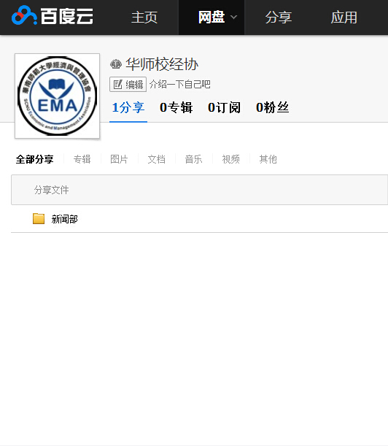
调用制度
各个部门在百度云盘上自行下载使用，找不到所要资料时可询问蹲点整理的小秘。

Slide 20
THANK YOU
By 秘书处文书副部 张裕

